Slide 1

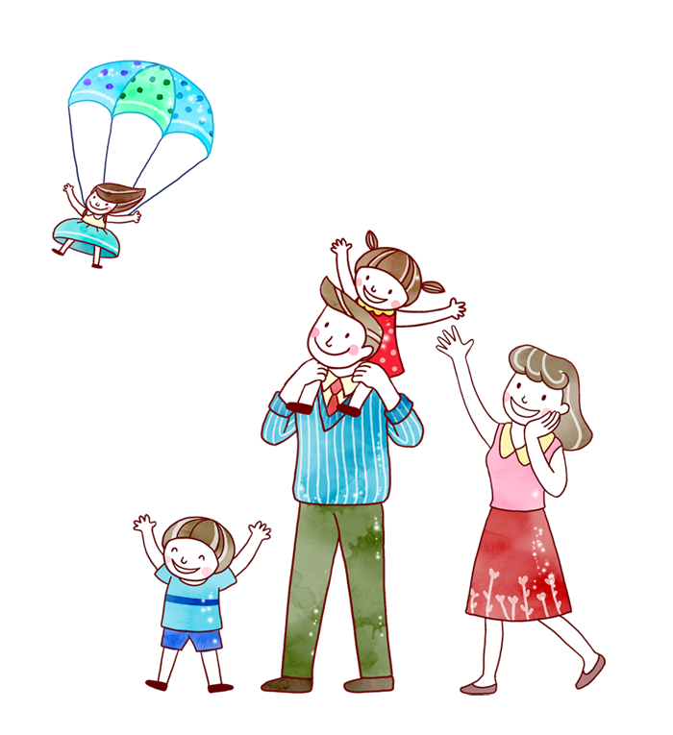



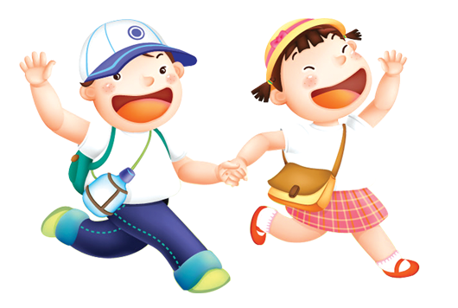
CHÀO MỪNG CÁC EM ĐẾN VỚI TIẾT
Đạo đức
LỚP 1

Slide 2


Slide 3

Khởi động
Em cùng các bạn hát bài “Em yêu trường em”, sáng tác: Hoàng Vân

Slide 4

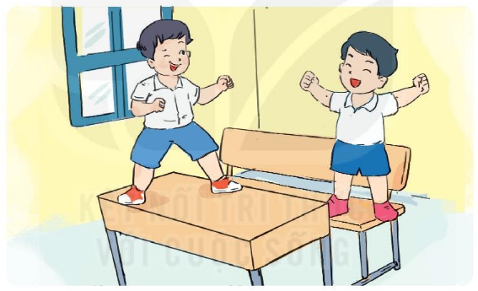
Em hãy nhận xét về hành vi của các bạn trong tranh.

Slide 5
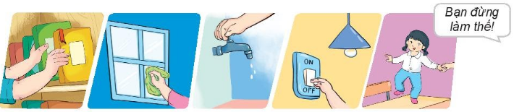
Vì sao em cần giữ gìn tài sản của trường, lớp?
Em cần làm gì để giữ gìn tài sản của trường, lớp?

Slide 6

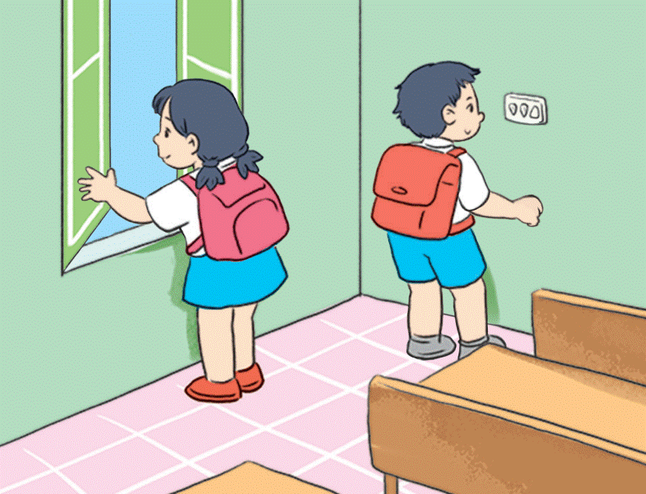
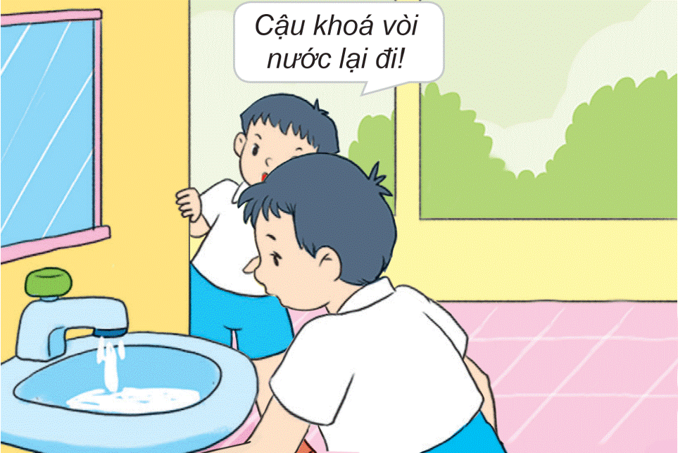
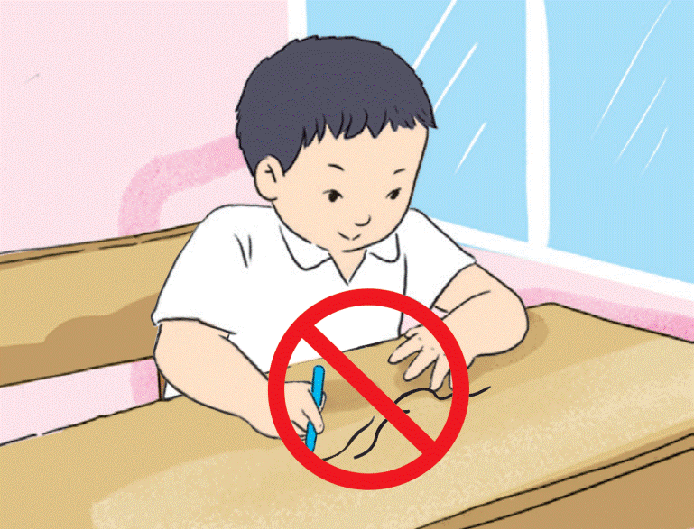
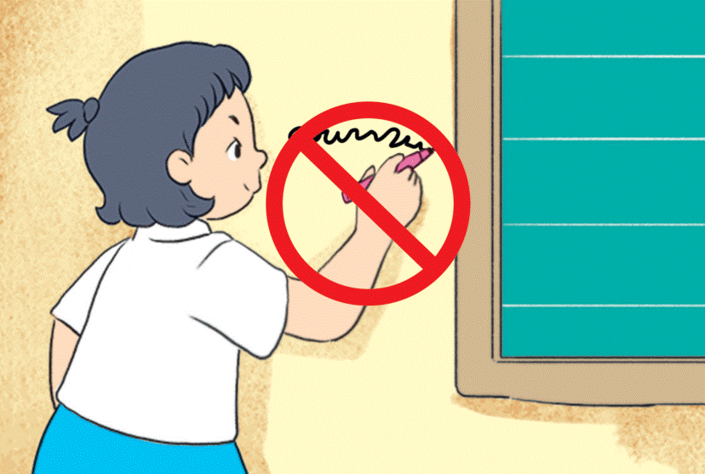
Em đồng tình hoặc không đồng tình với việc làm của bạn nào? Vì sao?
Bạn khóa vòi nước lại đi!

Slide 7

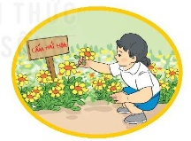
Em làm gì khi thấy một bạn đang hái hoa trong vường trường?
Em cùng các bạn nhắc nhau luôn giữ gìn tài sản của trường, lớp

Slide 8

Tài sản chung của trường
Ta cùng nhau gìn giữ

Slide 9

Củng cố

